Slide 1

中班科学：水不见了

Slide 2
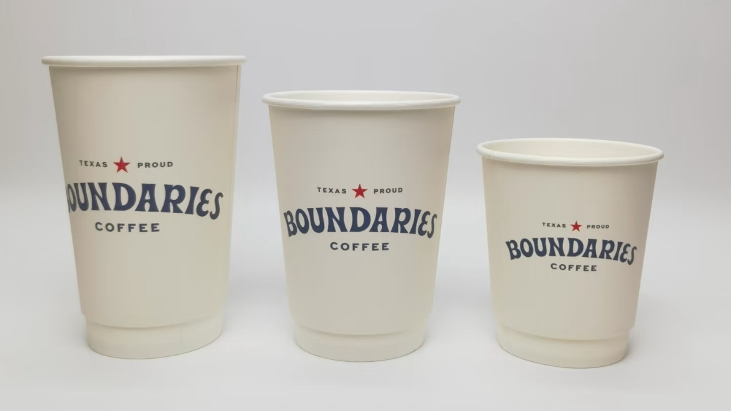

Slide 3
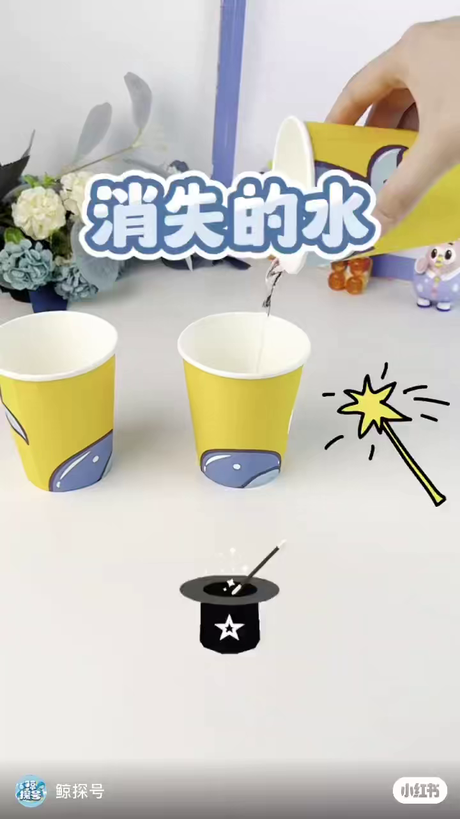

Slide 4
